Slide 1

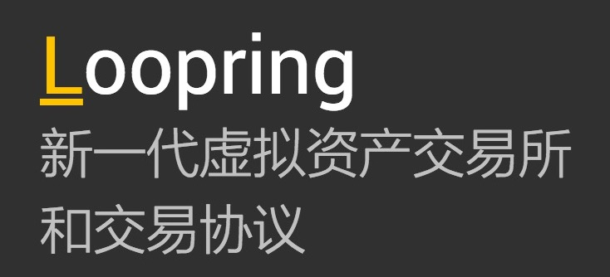
Loopring 基金会
foundation@loopring.org
daniel@loopring.org
v1.1

Slide 2
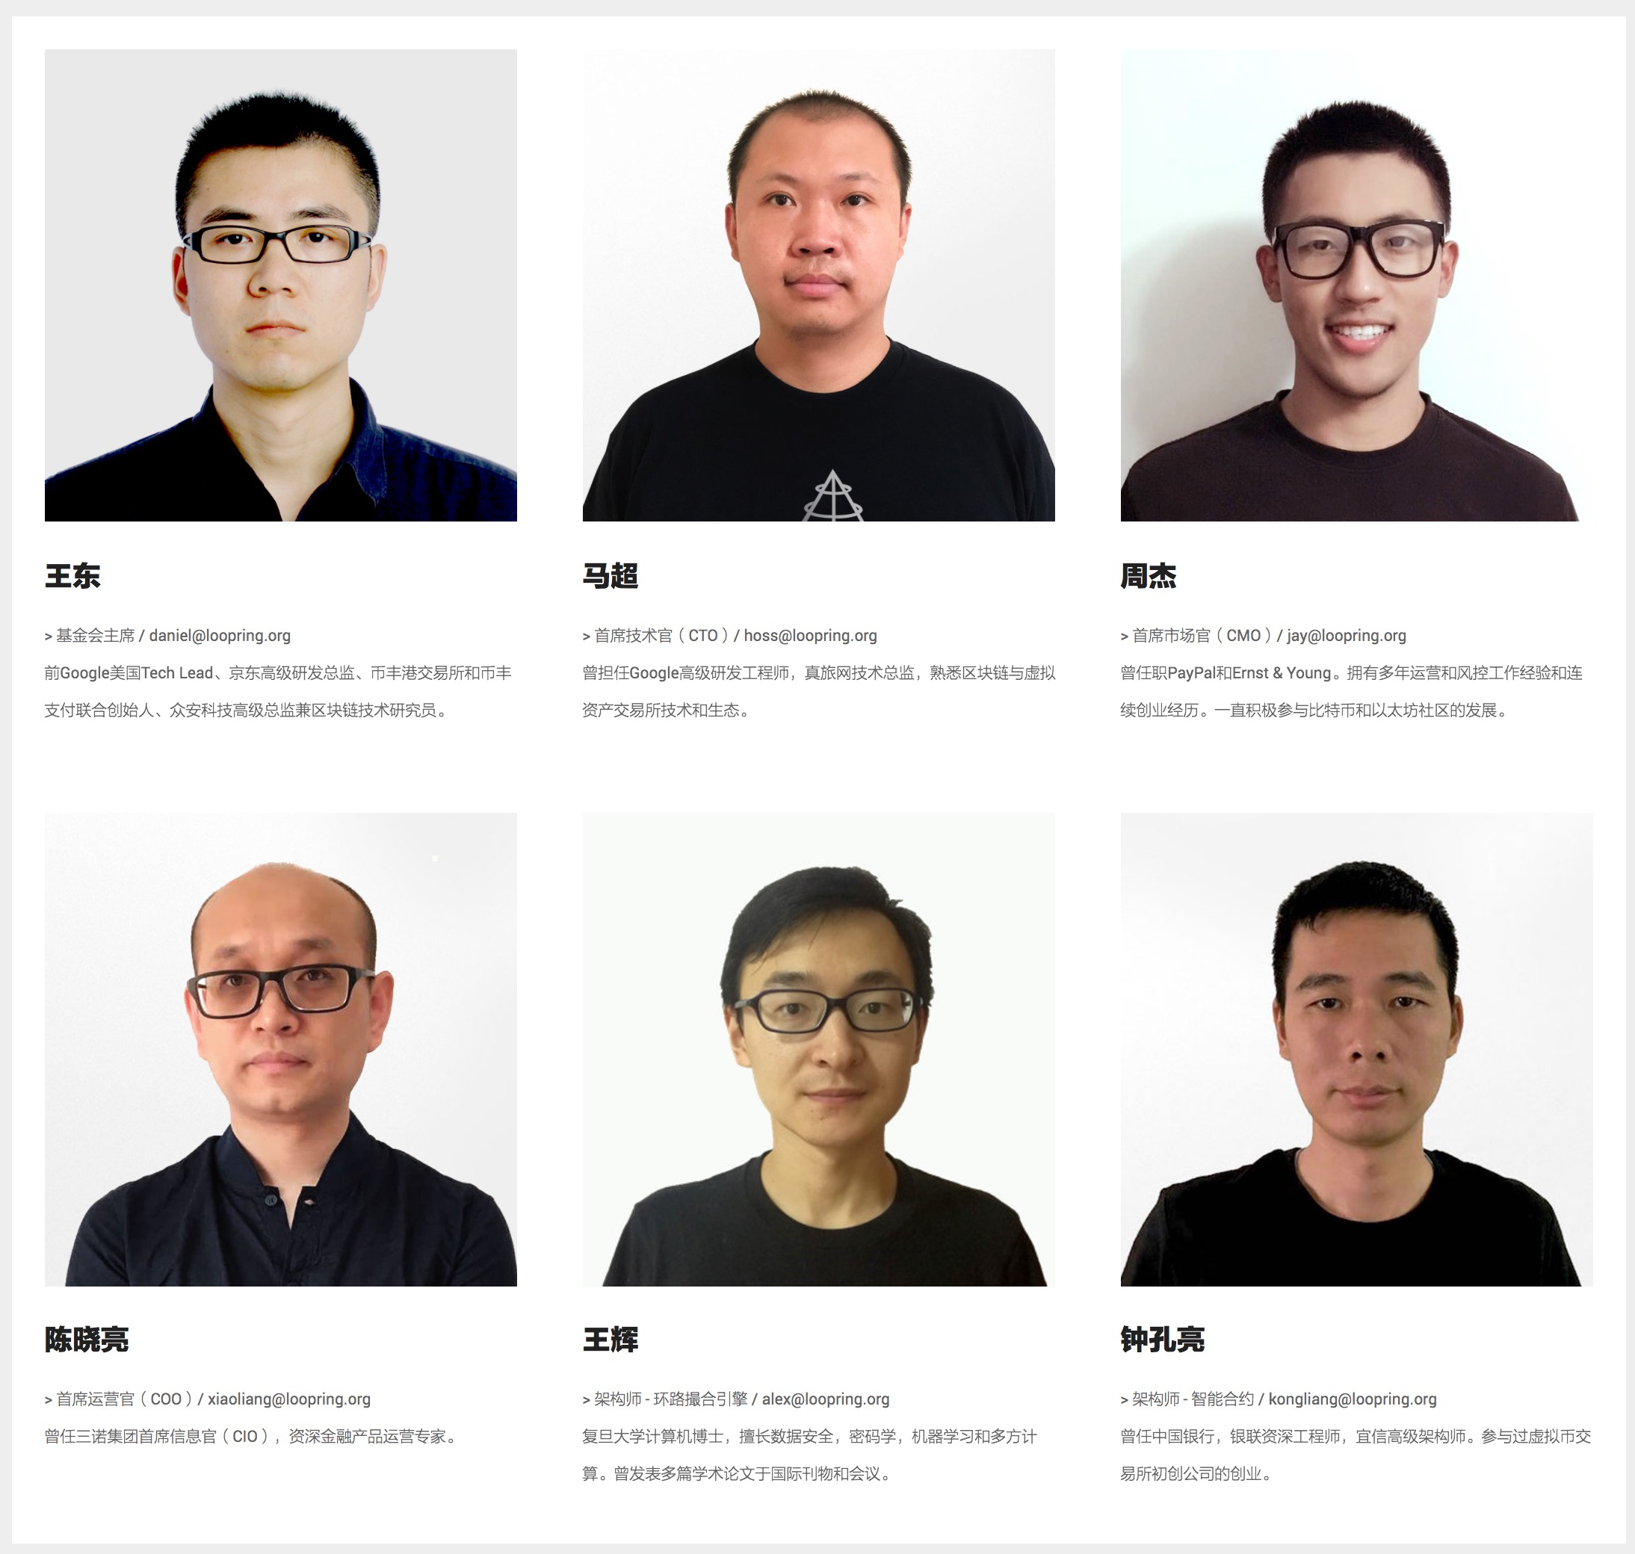
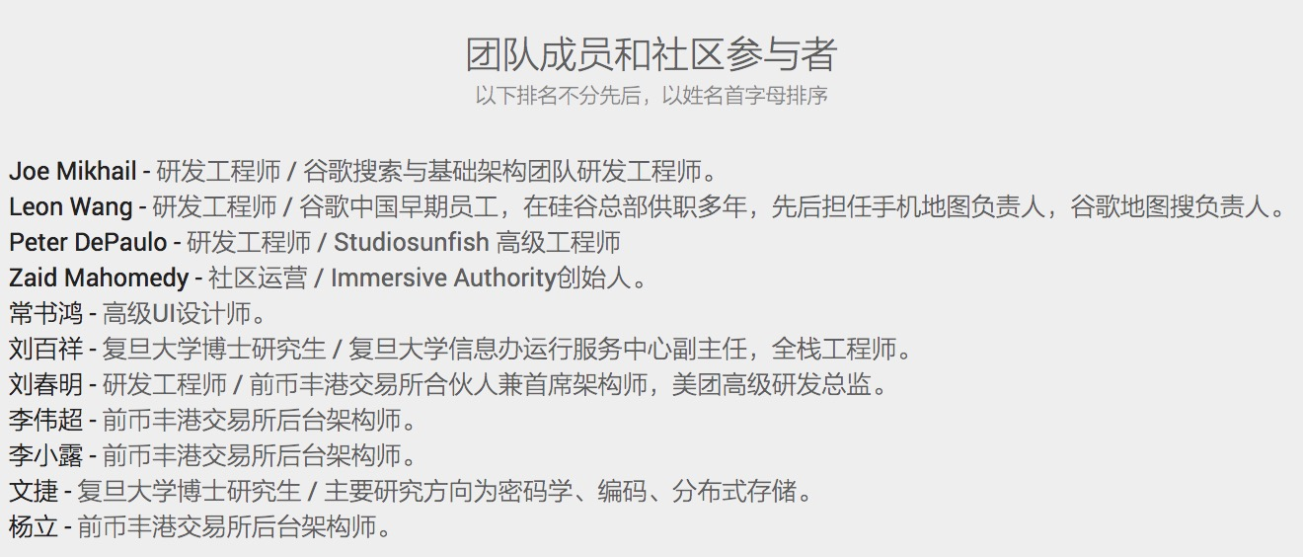
团队
4位 - Google工程师
3位 - 蚂蚁金服工程师
2外 - 美团工程师
2位 - 金融领域运营/风控
3位 - 博士研究生
6位 - 硕士研究生
4位 - 上市互联网公司总监级以上管理经验
7位 - 虚拟资产交易所创业经验

Slide 3
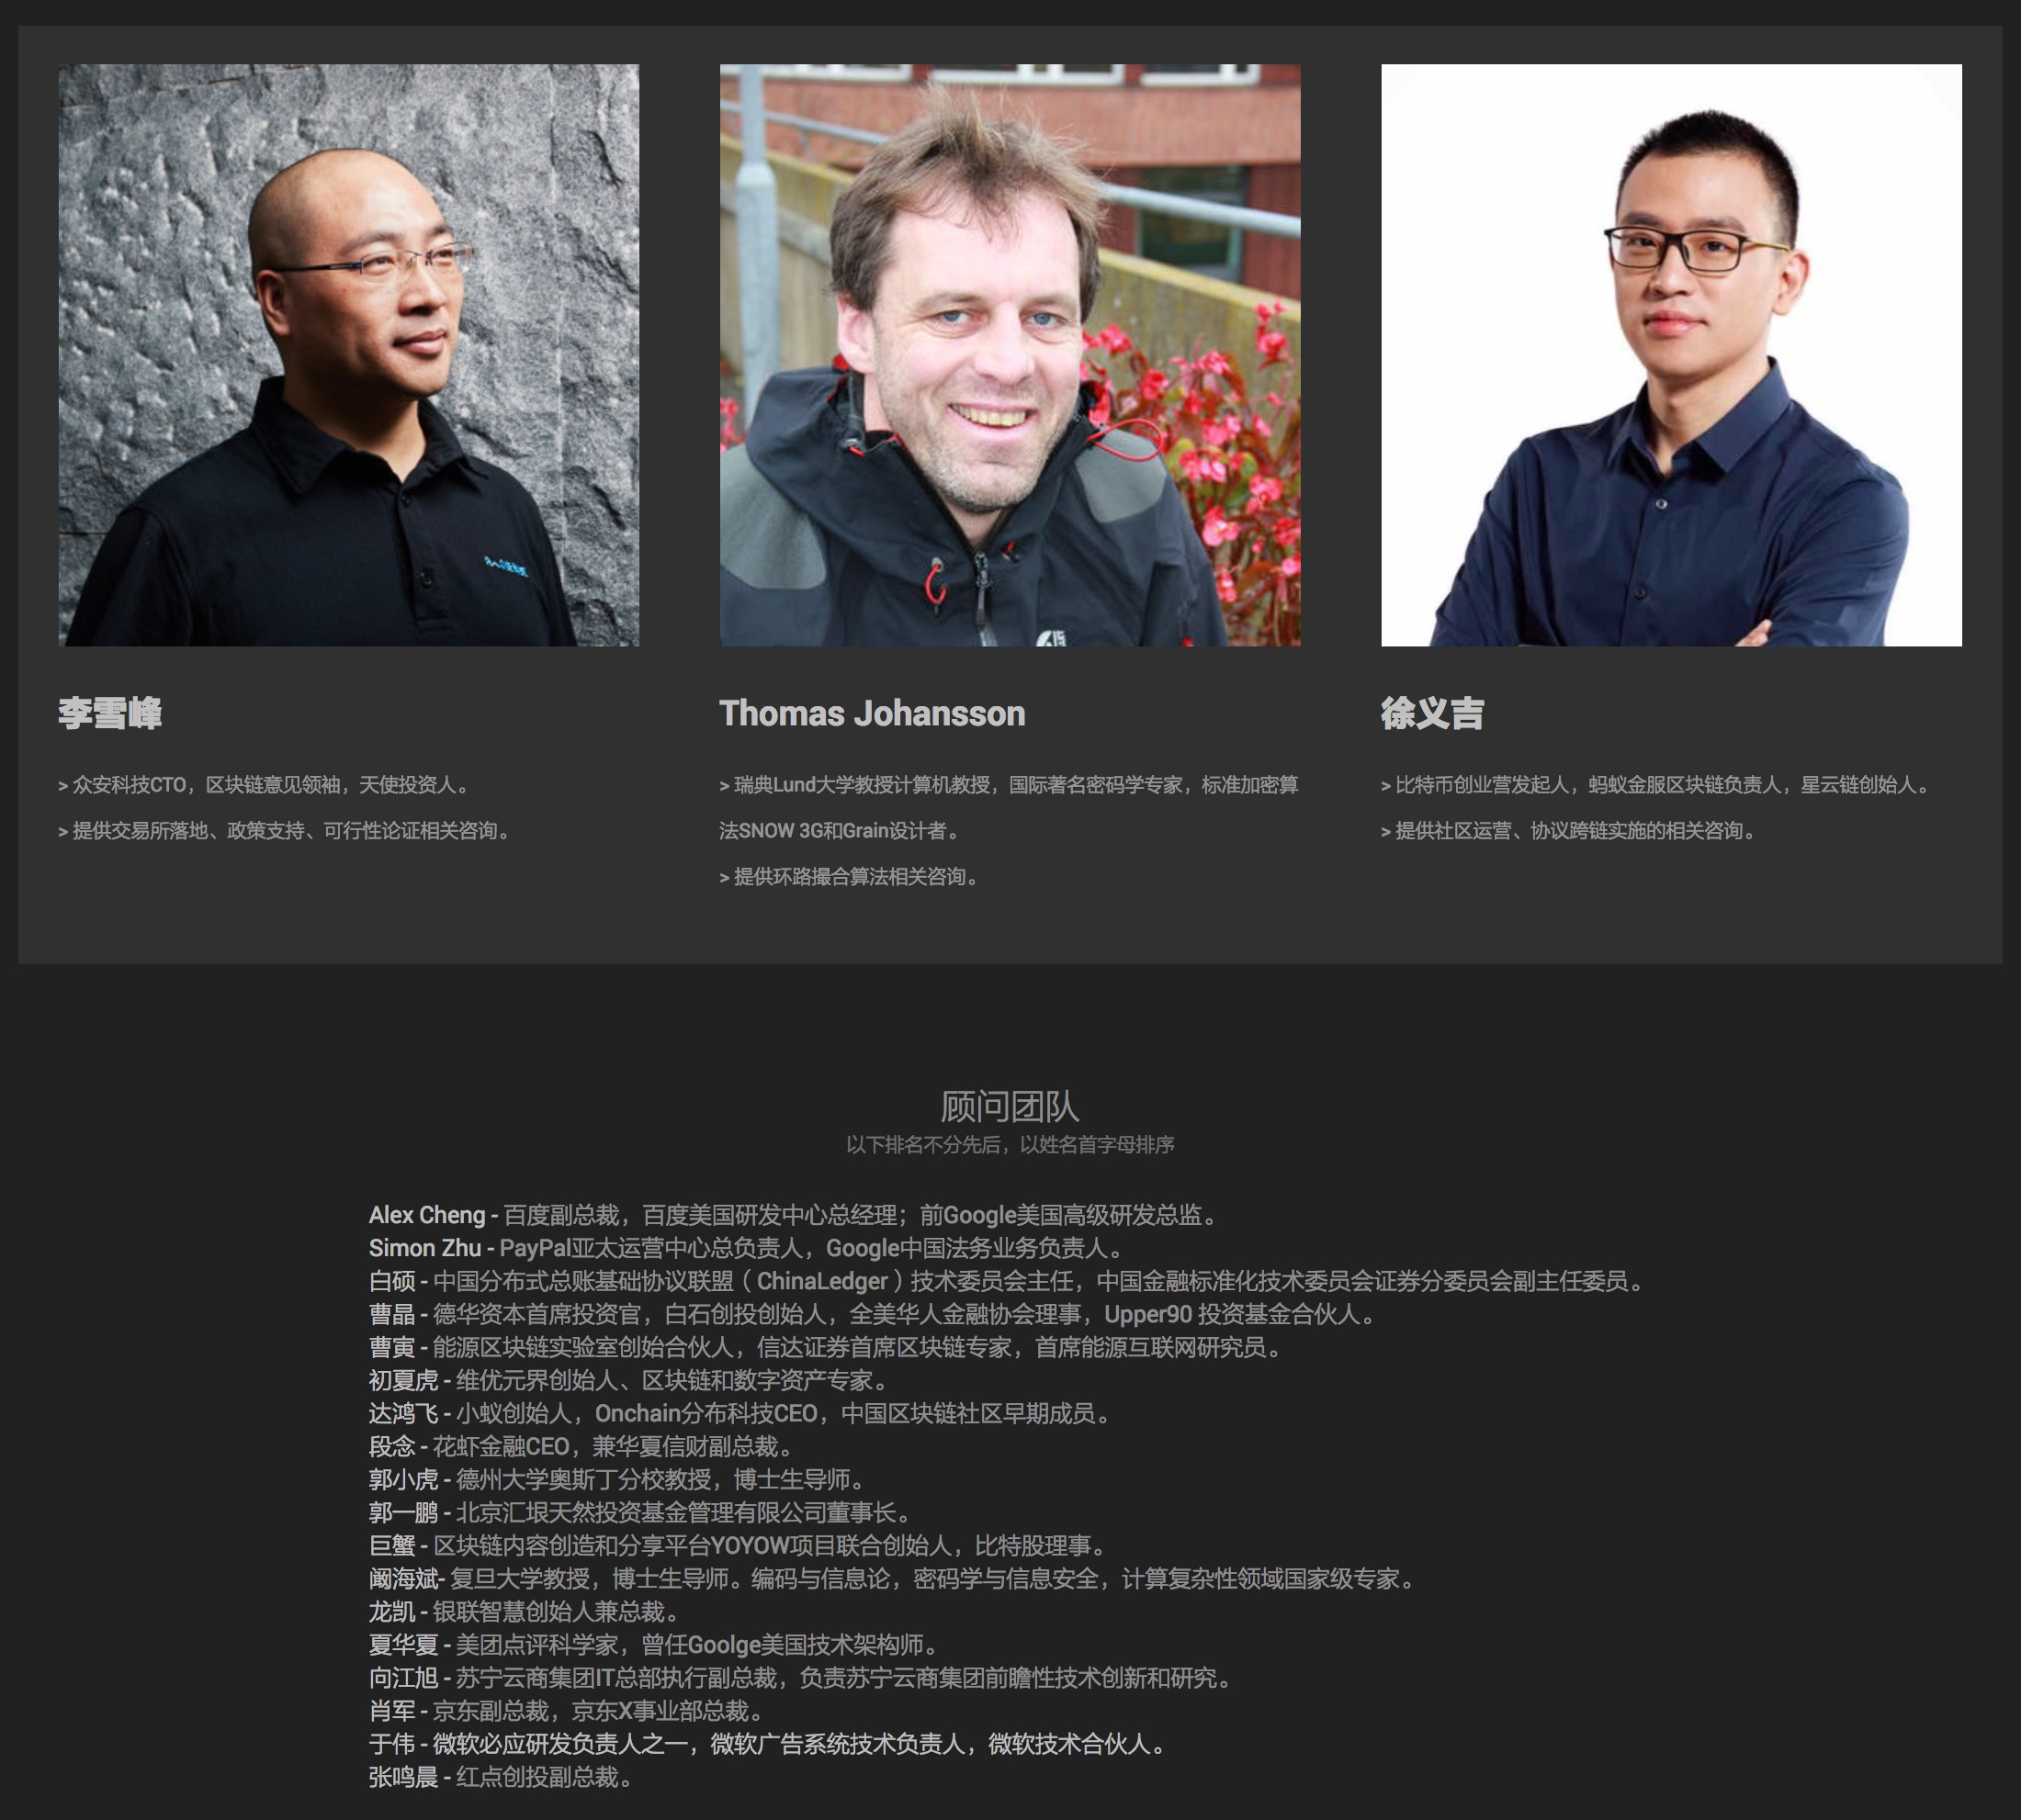
团队
4位 - Google工程师
3位 - 蚂蚁金服工程师
2位 - 美团工程师
2位 - 金融领域运营/风控
3位 - 博士研究生
6位 - 硕士研究生
4位 - 上市互联网公司总监级以上管理经验
7位 - 虚拟资产交易所创业经验

Slide 4
4位 - Google工程师
3位 - 蚂蚁金服工程师
2外 - 美团工程师
2位 - 金融领域运营/风控
3位 - 博士研究生
6位 - 硕士研究生
4位 - 上市互联网公司总监级以上管理经验
7位 - 虚拟资产交易所创业经验
团队

Slide 5
同比增长830%↑
$5B
1090亿美金
24-Hour Trade Volume
on Global Exchanges
公有链代币总市值

Slide 6
同比增长830%↑
同比增长1250%↑
1090亿美金
50亿美金
公有链代币总市值
24小时全球交易额

Slide 7
Poloniex
Kraken
Bitfinex
OKCoin
BTC38
Bittrex
Quoine
Bitstamp
BTC-e
CEX.IO
YoBit
hitbtc
Vaultoro
Coinspot
Bter
同比增长1250%↑
$109B
问题#1: 用户资产需要托管
[安全性风险]
50亿美金
中心化交易所
Cryptocurrency Market Cap
on Public Blockchain
24小时全球交易额

Slide 8
Poloniex
Kraken
Bitfinex
OKCoin
BTC38
Bittrex
Quoine
Bitstamp
BTC-e
CEX.IO
YoBit
hitbtc
Vaultoro
Coinspot
Bter
$5B
问题#1: 用户资产需要托管
[安全性风险]
中心化交易所
24-Hour Trade Volume
on Global Exchanges
2013年10月，香港GBL突然关闭，用户2000万美金无法提现。
2014年2月，Mt.Gox声称85万比特币被盗；
2014年5月，FXBTC长期亏损，停止运营；
2015年1月，Virtex停止提现，并将资金分批转走；
2016年5月，Gatecoin被盗18万以太，250比特币；
2016年8月，香港的Bitfinex由于网站出现安全漏洞，12万比特币被盗，价值6500万美元；
2017年1月，名为“比特币亚洲闪电交易中心”携上亿跑路。
问题#2: 交易所内幕交易
[透明与公正]
Notes:
2013年10，香港GBL突然关闭，用户损失2000万美万。
2014年2月，当时世界最大的比特币交易所Mt.Gox的85万比特币，7000被盗；
2014年5月，比特币交易平台FXBTC长期亏损，停止运营；
2015年1月，交易平台virtex停止提现，并将资金分批转走。
2016年8月，香港的Bitfinex由于网站出现安全漏洞，余额12万比特币被盗，6500万美元。
2016年5月，比特币平台Gatecoin18万以太，250比特币。

Slide 9
Poloniex
Kraken
Bitfinex
OKCoin
BTC38
Bittrex
Quoine
Bitstamp
BTC-e
CEX.IO
YoBit
hitbtc
Vaultoro
Coinspot
Bter
问题#1: 用户资产需要托管
[安全性风险]
$5B
中心化交易所
问题#2: 交易所内幕交易
[透明与公正]
24-Hour Trade Volume
on Global Exchanges
2013年10，香港GBL突然关闭，2000万美万。
2014年2月，当时世界最大的比特币交易所Mt.Gox的85万比特币，7000被盗；
2014年5月，比特币交易平台FXBTC长期亏损，停止运营；
2015年1月，交易平台virtex停止提现，并将资金分批转走。
2016年8月，香港的Bitfinex由于网站出现安全漏洞，余额12万比特币被盗，6500万美元。
2016年5月，比特币平台Gatecoin18万以太，250比特币。
问题#3: 订单散落到多交易所
[流动性限制]

Slide 10
Poloniex
Kraken
Bitfinex
OKCoin
BTC38
Bittrex
Quoine
Bitstamp
BTC-e
CEX.IO
YoBit
hitbtc
Vaultoro
Coinspot
Bter
问题#1: 用户资产需要托管
[安全性风险]
$5B
问题#2: 交易所内幕交易
[透明与公正]
中心化交易所
24-Hour Trade Volume
on Global Exchanges
问题#3: 订单散落到多交易所
[流动性限制]
问题#4: 缺少或没有监管
[安全性风险]

Slide 11
问题#1: 用户资产需要托管
[安全性风险]
Poloniex
Kraken
Bitfinex
OKCoin
BTC38
Bittrex
Quoine
Bitstamp
BTC-e
CEX.IO
YoBit
hitbtc
Vaultoro
Coinspot
Bter
问题#2: 交易所内幕交易
[透明与公正]
$5B
中心化交易所
问题#3: 订单散落到多交易所
[流动性限制]
24-Hour Trade Volume
on Global Exchanges
问题#4: 缺少或没有监管
[安全性风险]

Slide 12
{
问题#1: 用户资产需要托管
[安全性风险]
问题#2: 交易所内幕交易
[透明与公正]
Loopring
去中心化代币交易所和协议
中心化交易所
问题#3: 订单散落到多交易所
[流动性限制]
问题#4: 缺少或没有监管
[安全性风险]

Slide 13
{
1.资产无需托管
问题#1: 用户资产需要托管
[安全性风险]
没有充值提现过程，用户订单中的代币一直存放在用户区块链账户中，同时订单不锁定代币，下单后依然可以任意支配资产。
问题#2: 交易所内幕交易
[透明与公正]
Loopring
2. 区块链上交易清算
订单链外生成，传播和撮合；链上做交易和验证和清结算，清结算通过智能合约保障原执行。不会再有内幕交易。
Centralized
Off-chain
Exchange
去中心化代币交易所和协议
问题#3: 订单散落到多交易所
[流动性限制]
3. 订单共享
订单可以被广播给一个或多个交易所，做联合的，同时也是竞争式的撮合。用户成交价格更优惠，流动性更大。
4.多订单环路撮合
革命性的“环路撮合”机制，允许任意两个虚拟货币之间的交易。同时能够更大程度上生成新的流动性。

Slide 14
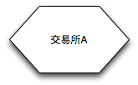
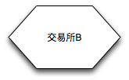
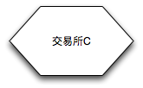
Loopring
去中心化代币交易所和协议
order#1
originator: address_X
selling: 10000 token_A
purchasing: 10 token_B
order#1
originator: address_X
selling: 10000 token_A
purchasing: 10 token_B
order#1
originator: address_X
selling: 10000 token_A
purchasing: 10 token_B
order#1
originator: address_X
selling: 10000 token_A
purchasing: 10 token_B
order#2
originator: address_Y
selling: 5 token_B
purchasing: 4500 token_A
order#2
originator: address_Y
selling: 5 token_B
purchasing: 4500 token_A
order#2
originator: address_Y
selling: 5 token_B
purchasing: 4500 token_A
order#2
originator: address_Y
selling: 5 token_B
purchasing: 4500 token_A

Slide 15
Loopring
去中心化代币交易所和协议
order#1
originator: address_X
selling: 10000 token_A
purchasing: 10 token_B
order#1
originator: address_X
selling: 10000 token_A
purchasing: 10 token_B
order#2
originator: address_Y
selling: 5 token_B
purchasing: 4500 token_A
order#1
originator: address_X
selling: 10000 token_A
purchasing: 10 token_B
order#2
originator: address_Y
selling: 5 token_B
purchasing: 4500 token_A
order#2
originator: address_Y
selling: 5 token_B
purchasing: 4500 token_A
order#1
originator: address_X
selling: 10000 token_A
purchasing: 10 token_B
order#2
originator: address_Y
selling: 5 token_B
purchasing: 4500 token_A

Slide 16
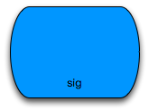
Loopring
去中心化代币交易所和协议
order#1
originator: address_X
selling: 10000 token_A
purchasing: 10 token_B
order#1
originator: address_X
selling: 10000 token_A
purchasing: 10 token_B
order#2
originator: address_Y
selling: 5 token_B
purchasing: 4500 token_A
order#1
originator: address_X
selling: 10000 token_A
purchasing: 10 token_B
order#2
originator: address_Y
selling: 5 token_B
purchasing: 4500 token_A
order#2
originator: address_Y
selling: 5 token_B
purchasing: 4500 token_A
order#1
originator: address_X
selling: 10000 token_A
purchasing: 10 token_B
order#2
originator: address_Y
selling: 5 token_B
purchasing: 4500 token_A
Blockchain
address_X
address_Y
Loopring
合约地址

Slide 17
Loopring
去中心化代币交易所和协议
order#1
originator: address_X
selling: 10000 token_A
purchasing: 10 token_B
order#1
originator: address_X
selling: 10000 token_A
purchasing: 10 token_B
order#2
originator: address_Y
selling: 5 token_B
purchasing: 4500 token_A
order#2
originator: address_Y
selling: 5 token_B
purchasing: 4500 token_A
order#1
originator: address_X
selling: 10000 token_A
purchasing: 10 token_B
order#2
originator: address_Y
selling: 5 token_B
purchasing: 4500 token_A
order#1
originator: address_X
selling: 10000 token_A
purchasing: 10 token_B
order#2
originator: address_Y
selling: 5 token_B
purchasing: 4500 token_A
Blockchain
address_X
address_Y
Loopring
合约地址

Slide 18
Loopring
去中心化代币交易所和协议
order#1
originator: address_X
selling: 10000 token_A
purchasing: 10 token_B
order#1
originator: address_X
selling: 10000 token_A
purchasing: 10 token_B
order#2
originator: address_Y
selling: 5 token_B
purchasing: 4500 token_A
5 token_B
order#2
originator: address_Y
selling: 5 token_B
purchasing: 4500 token_A
order#1
originator: address_X
selling: 10000 token_A
purchasing: 10 token_B
4750 token_A
order#2
originator: address_Y
selling: 5 token_B
purchasing: 4500 token_A
order#1
originator: address_X
selling: 10000 token_A
purchasing: 10 token_B
order#2
originator: address_Y
selling: 5 token_B
purchasing: 4500 token_A
Blockchain
address_X
address_Y
Loopring
合约地址

Slide 19
{
1.资产无需托管
问题#1: 用户资产需要托管
[安全性风险]
没有充值提现过程，用户订单中的代币一直存放在用户区块链账户中，同时订单不锁定代币，下单后依然可以任意支配资产。
问题#2: 交易所内幕交易
[透明与公正]
Loopring
2. 区块链上交易清算
订单链外生成，传播和撮合；链上做交易和验证和清结算，清结算通过智能合约保障原执行。不会再有内幕交易。
Centralized
Off-chain
Exchange
去中心化代币交易所和协议
问题#3: 订单散落到多交易所
[流动性限制]
3. 订单共享
订单可以被广播给一个或多个交易所，做联合的，同时也是竞争式的撮合。用户成交价格更优惠，流动性更大。
4.多订单环路撮合
革命性的“环路撮合”机制，允许任意两个虚拟货币之间的交易。同时能够更大程度上生成新的流动性。

Slide 20
order#1
originator: address_X
selling: 10000 token_A
purchasing: 10 token_B
order#2
originator: address_Y
selling: 9 token_B
purchasing: 110 token_C
order#3
originator: address_Z
selling: 100 token_C
purchasing: 8000 token_A
Centralized
Off-chain
Exchange
4.多订单环路撮合
革命性的“环路撮合”机制，允许任意两个虚拟货币之间的交易。同时能够更大程度上生成新的流动性。

Slide 21
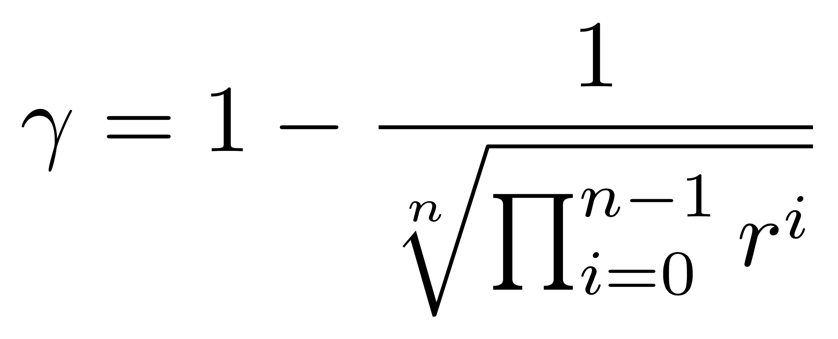
Loopring
去中心化代币交易所和协议
7898 token_A
dust
dust
order#1
originator: address_X
selling: 2102 token_A
purchasing: 2 token_B
order#2
originator: address_Y
selling: 1 token_B
purchasing: 12 token_C
order#3
originator: address_Z
selling: 2 token_C
purchasing: 160 token_A
Centralized
Off-chain
Exchange
8 token_B
98 token_C
4.多订单环路撮合
革命性的“环路撮合”机制，允许任意两个虚拟货币之间的交易。同时能够更大程度上生成新的流动性。

Slide 22
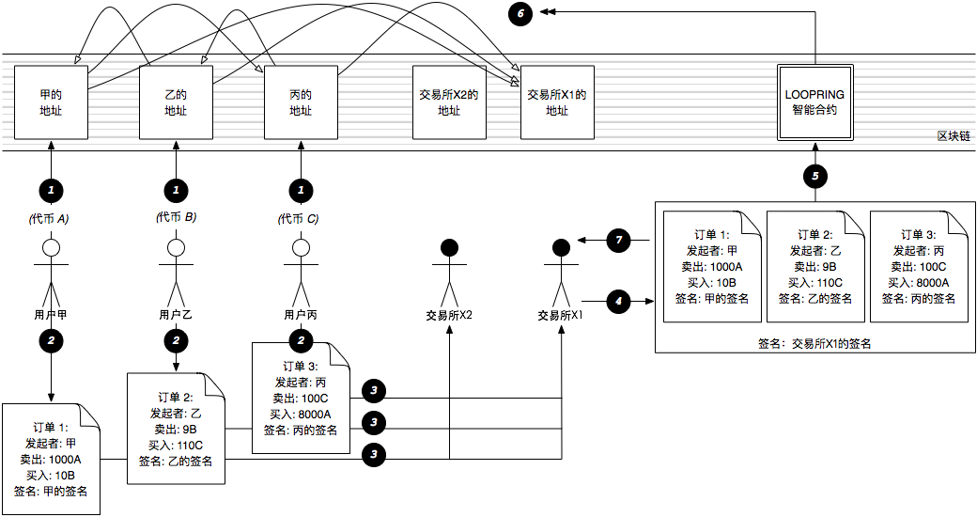
Loopring
去中心化代币交易所和协议

Slide 23
Loopring
首先是个协议
Centralized
Off-chain
Exchange
去中心化代币交易所和协议
其使命是通过去中心化技术，创造零风险，高流动性的资产交易模式。

Slide 24
Loopring
首先是个协议
去中心化代币交易所和协议
Chrome
Firefox
Safari
IE
Centralized
Off-chain
Exchange
HTTP
Linux
Windows
Android
iOS
如同HTTP协议可以再多个操作系统中实现

Slide 25
Loopring
首先是个协议
去中心化代币交易所和协议
Loopring交易所
其他交易所
dApp2
Centralized
Off-chain
Exchange
Loopring Protocol
Ethereum
量子链QTUM
EOS
…
Loopring也可以在多个支持智能合约的类ERC20代币的公有链上实现。

Slide 26
Loopring
也是个交易所
去中心化代币交易所和协议
目标1. 协议验证和落地示范
我们的交易所将是协议的第一个应用。我们将向社区证明去中心化交易所在效率和安全性方面可以有兼而有之的解决方案。
交易所不会支持法币交易，定位是不与现有交易所竞争。
Centralized
Off-chain
Exchange
目标2. 验证环路发现算法
线下撮合的效率对于交易所之间的竞争异常重要。我们预见未来交易所的主要竞争力不是用户数，而是撮合能力。
目标3. 为以太坊ICO生态提供流动性
有了我们的交易所，任何基于ETH的ICO代币都可以第一时间与ETH及其他ERC20代币做交换。

Slide 27
Loopring
去中心化代币交易所和协议
Centralized
Off-chain
Exchange
English Whitepaper
中文白皮书

Slide 28
ICO
代币LRC的发行
2017/08/01 - 2017/08/30

Slide 29
ICO
2017/08/01 - 2017/08/30
ICO持续时间为30天，最多筹集10万个ETH，最少筹集5万个ETH；
众筹不到5万ETH，项目失败，一星期内返还投资；
前2万ETH（含）每个ETH兑换6000 LRC；
2万到4万（含）间每个ETH兑换5750LRC；
4万到6万（含）间每个ETH兑换5500 LRC；
6万到8万（含）间每个ETH兑换5250 LRC；
8万到10万（含）间每个ETH兑换5000 LRC；
筹集到5万到6万ETH（含），ICO期间出售的LRC占比为40.0%；
筹集到6万到7万ETH（含），ICO期间出售的LRC占比为42.5%；
筹集到7万到8万ETH（含），ICO期间出售的LRC占比为45.0%；
筹集到8万到9万ETH（含），ICO期间出售的LRC占比为47.5%；
筹集到9万到10万ETH（含），ICO期间出售的LRC占比为50.0%；
未发售的LRC中，10%通过preICO商定价格出售给早期投资者和社区贡献者；
未发售的LRC中，40%留给团队；
未发售的LRC中，50%留给社区推广和对外合作；
团队持有的LRC锁定期为3年，第一年后释放25%，第二年35%， 第三年40%；
ICO期间投资者的代币通过智能合约自动发行并转账给用户投资的ETH地址；
ICO结束后，由团队触发智能合约一次性发行未发售的代币；
第1阶段 封顶2万ETH
第2阶段 封顶2万ETH
第3阶段 封顶2万ETH
第4阶段 封顶2万ETH
第5阶段 封顶2万ETH

Slide 30
ICO
2017/08/01 - 2017/08/30
ICO数据
阶段 |  | 价格 （代币/ETH) | 该阶段 代币销售数量 | 该阶段后 售出代币总数 | 阶段成功后 ICO出售占比 | 阶段成功后 代币总数 | 阶段成功后 未售出代币总数 | 阶段成功后 整体估值 | 阶段成功后 整体估值 | 1代币估值
0 到 | 1万ETH | 6000 | 6,000万 | 6,000万 | ICO尚未成功
1万ETH 到 | 2万ETH | 6000 | 6,000万 | 12,000万 | ICO尚未成功
2万ETH 到 | 3万ETH | 5750 | 5,750万 | 17,750万 | ICO尚未成功
3万ETH 到 | 4万ETH | 5750 | 5,750万 | 23,500万 | ICO尚未成功
4万ETH 到 | 5万ETH | 5500 | 5,500万 | 29,000万 | ICO尚未成功
5万ETH 到 | 6万ETH | 5500 | 5,500万 | 34,500万 | 40.0% | 86,250万 | 51,750万 | 15万ETH | 4亿RMB | 0.43元RMB
6万ETH 到 | 7万ETH | 5250 | 5,250万 | 39,750万 | 42.5% | 93,529万 | 53,779万 | 16万ETH | 4亿RMB | 0.44元RMB
7万ETH 到 | 8万ETH | 5250 | 5,250万 | 45,000万 | 45.0% | 100,000万 | 55,000万 | 18万ETH | 4亿RMB | 0.44元RMB
8万ETH 到 | 9万ETH | 5000 | 5,000万 | 50,000万 | 47.5% | 105,263万 | 55,263万 | 19万ETH | 5亿RMB | 0.45元RMB
9万ETH 到 | 10万ETH | 5000 | 5,000万 | 55,000万 | 50.0% | 110,000万 | 55,000万 | 20万ETH | 5亿RMB | 0.45元RMB
$5B
24-Hour Trade Volume
on Global Exchanges

Slide 31
ICO
2017/08/01 - 2017/08/30
一次投资，多次回报
$5B
在其它共有链（如EOS，ETC）实施Loopring协议后也会发行LRC代币。如果目标公有链用的数字签名算法和以太坊一致（ECDSA），我们将为所有参与ICO的公钥地址发行等比例代币，并收取5%的费用。如果目标公有链的数字签名算法和ETH不一致，基金会保留权利采用另外的发行策略。
24-Hour Trade Volume
on Global Exchanges

Slide 32
ICO
2017/08/01 - 2017/08/30
1. 众筹基于以太坊智能合约
所有参与众筹的ETH都需要通过普通以太坊转账，转到智能合约地址。未能成功参与ICO的ETH会被立即返还到原来的账号。
2. LRC使用ERC20标准
我们的代币LRC符合ERC20标准，并且所有出售的代币在ETH入账时实时发行并转账给用户的ETH地址。切记不要通过交易所直接提现ETH到我们ICO的众筹地址。
3. LRC具有原生流动性
Loopring上线后，可以支持所有ERC20代币间的交易，包括LRC。Loopring为以太坊ICO生态提供0成本的上市交易。

Slide 33
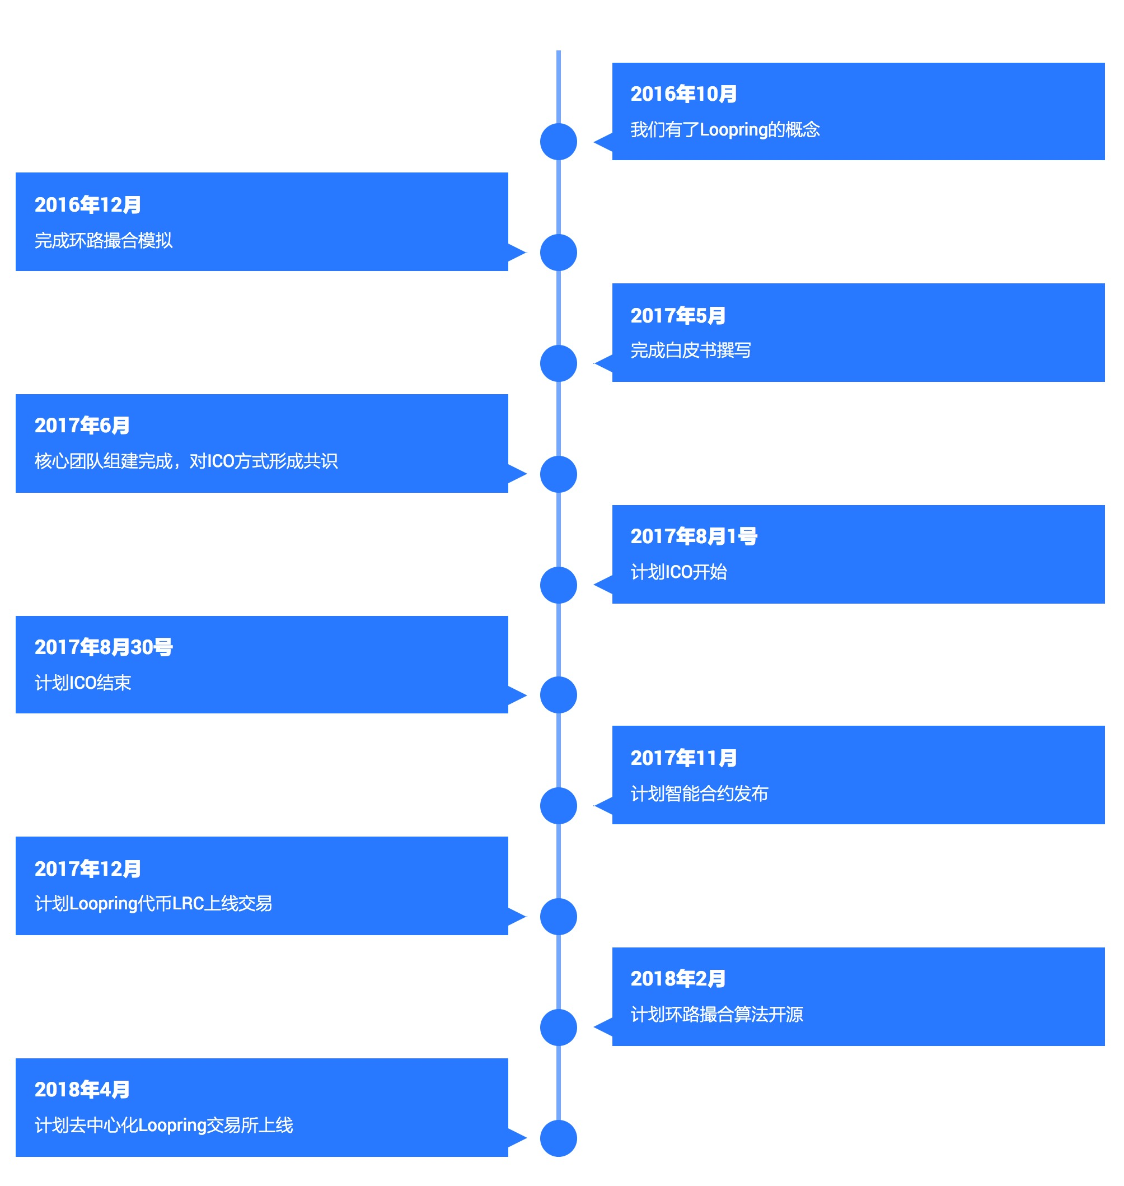
计划

Slide 34

$5B
微信/wechat
foundation@loopring.org
https://loopring.org
24-Hour Trade Volume
on Global Exchanges

